Slide 1
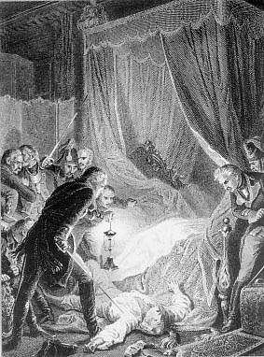
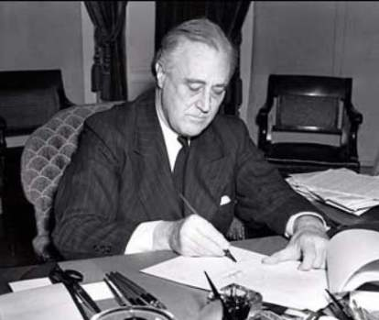
11 марта
1801 год – последний дворцовый переворот в России: в Михайловском замке убит император Павел I. На престол вступил Александр I
1941 год – президент Ф.Рузвельт подписал принятый Конгрессом США закон о ленд-лизе
ПОДРОБНЕЕ
Автор страниц календаря – Франк М.Р.

Slide 2
Подробнее по теме можно почитать:
Дворцовый переворот 1801 года
В Википедии - http://ru.wikipedia.org/wiki/Эпоха_дворцовых_переворотов
Масоны и дворцовый переворот 11 марта 1801 года - http://www.gumer.info/bibliotek_Buks/History/masony/9.php
Сорокин Ю.А. Заговор и цареубийство 11 марта 1801 года - www.reenactor.ru/ARH/PDF/Sorokin_00.pdf
Подготовка заговора
http://history-gatchina.ru/paul/zagovor/zagovor.htm
5.11 марта 1801 года
http://history-gatchina.ru/paul/zagovor/march.htm
Ленд –лиз
Статья в Википедии и ссылки к ней - http://ru.wikipedia.org/wiki/Ленд-лиз
Музей ленд-лиза - http://www.lend-lease.ru/index.php?option=com_frontpage&Itemid=1
ВЫХОД

Slide 3
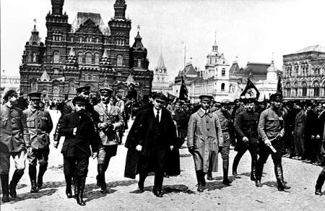
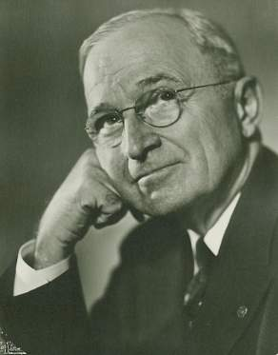
12 марта
1918 год – переезд советского правительства
в Москву из-за угрозы захвата Петрограда немецкими войсками
1947 год – Президент США Гарри Трумэн, выступая в Конгрессе, выдвинул новую внешнеполитическую программу, получившую название доктрина Трумэна
ПОДРОБНЕЕ
Автор страниц календаря – Франк М.Р.

Slide 4
Подробнее по теме можно почитать:
Перенос столицы в Москву
1.В Википедии -
http://ru.wikipedia.org/wiki/Перенос_столицы_России_из_Петрог
рада_в_Москву
2.Освещение вопроса о переносе столицы в газетах в 1918
году - http://temadnya.ru/spravka/30jan2004/3612.html
3. Кустов М. Тайный перенос столицы –
http://old.rusk.ru/st.php?idar=26132
Доктрина Трумэна
1. Речь Трумэна на заседании Конгресса 12 марта 1947г. -
http://www.coldwar.ru/truman/doctrine.php
2. Материалы сайта Historicus.ru - http://www.historicus.ru/85/
3.100 человек, которые изменили ход истории. Выпуск 91.
Гарри Трумэн - http://www.twirpx.com/file/83944/?rand=1488792
4.Злобин Н. Трумэн –
http://magazines.russ.ru/continent/2001/110/tr.html
ВЫХОД

Slide 5
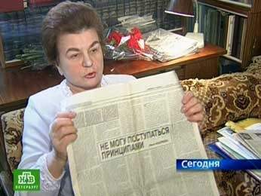
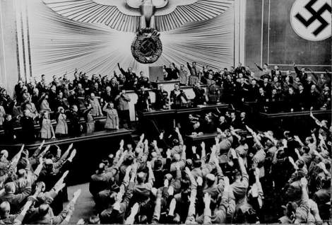
13 марта
1988 год - опубликовано письмо Нины Андреевой «Не могу поступаться принципами», названное
«антиперестроечным манифестом»
1938 год - принят закон
«О воссоединении Австрии с Германской империей» (аншлюс Австрии)
ПОДРОБНЕЕ
Автор страниц календаря – Франк М.Р.

Slide 6
Подробнее по теме можно почитать:
Аншлюс Австрии
1.В Википедии - http://ru.wikipedia.org/wiki/Аншлюс
2.В сборнике «Кризис и война» на сайте «Военная литература» - http://militera.lib.ru/research/bogaturov/03.html
3.Наумов О.А. Аншлюс Австрии в 1938 году как кризис Версальской системы - http://vivovoco.rsl.ru/VV/JOURNAL/NEWHIST/AUSTRIA.HTM
Письмо Нины Андреевой
1.В Википедии –
http://ru.wikipedia.org/wiki/Не_могу_поступаться_принципами
2.Текст письма Н.Андреевой –
http://www.agitclub.ru/gorby/homosovet/andreeva.htm
3.Нина Андреева в студии НТВ (видео) - http://www.ntv.ru/novosti/128206/
ВЫХОД

Slide 7
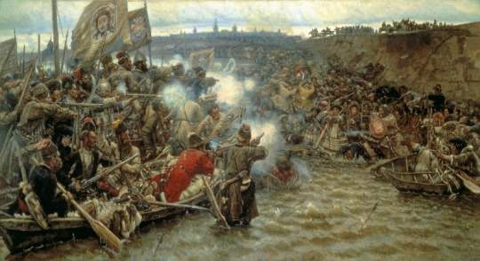
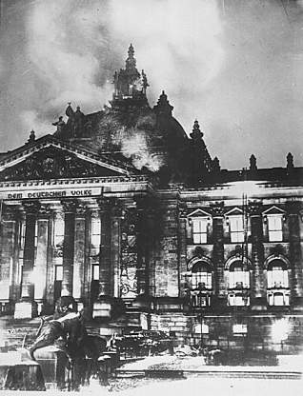
14 марта
1583 год – дружина Ермака заняла Искер – столицу Сибирского ханства
1933 год – в Германии запрещена
коммунистическая партия, поводом стало обвинение коммунистов в поджоге рейхстага
ПОДРОБНЕЕ
Автор страниц календаря – Франк М.Р.

Slide 8
Подробнее по теме можно почитать:
Покорение Сибири Ермаком
1.Савельев Е.П. Кто был Ермак и его сподвижники - http://passion-don.org/ermak.html
2.Савельев Е.Племенной и общественный состав казачества - http://passion-don.org/tribes/tribes_25.html
3.Кашлык (Искер) - http://ru.wikipedia.org/wiki/Кашлык
4.Искер - http://www.ikz.ru/siberianway/tobolsk-history/index.php
5.Искер – город-призрак - http://tobolsk-
travel.com/index.php?option=com_content&task=view&id=40&Ite
mid=69
Коммунистическая партия Германии
1.В Википедии - http://ru.wikipedia.org/wiki/Коммунистическая_партия_Германии
2. В журнале «Родина» - Аннинский Л. Поджог и выстрел - http://www.istrodina.com/rodina_articul.php3?id=2609&n=128
ВЫХОД

Slide 9
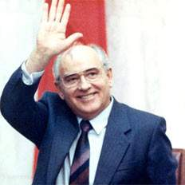
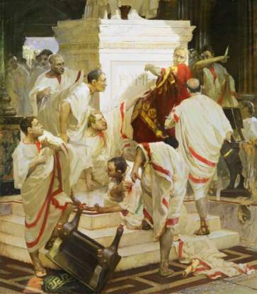
15 марта
1990 год – избрание М.С.Горбачева Президентом СССР
44 год до нашей эры –убийство в здании Сената
заговорщиками Юлия Цезаря
ПОДРОБНЕЕ
Автор страниц календаря – Франк М.Р.

Slide 10
Подробнее по теме можно почитать:
М.С.Горбачев
1.В Википедии –
http://ru.wikipedia.org/wiki/Горбачёв,_Михаил_Сергеевич
2.Горбачев (видео) –
http://www.youtube.com/watch?v=TU43XRK-tuc
3. Президент СССР (правовой портал Кадис) -
http://www.kadis.ru/columns/column.php?id=76632
Убийство Юлия Цезаря
1.В Википедии - http://ru.wikipedia.org/wiki/Убийство_Юлия_Цезаря
2.Античная монета, посвященная убийству Цезаря - http://www.coin-story.com/Caesar_coin.html
ВЫХОД

Slide 11
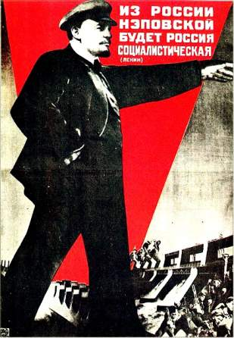
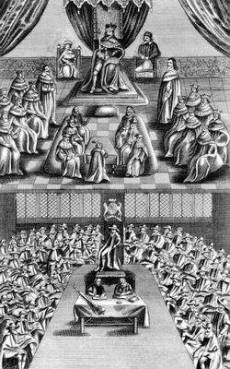
16 марта
1921 год – закрытие
X съезда РКП(б), начало перехода к НЭПу
1660 год – Долгий парламент в Англии распущен после 20 лет работы
ПОДРОБНЕЕ
Автор страниц календаря – Франк М.Р.

Slide 12
Подробнее по теме можно почитать:
X съезд РКП(б)
1.X съезд РКП(б) - http://www.hrono.info/sobyt/10sezd.html
2.X съезд РКП(б) – видео -
http://rutube.ru/tracks/1130159.html?v=13161383e0eca79fd75a9f6789fb57b6
3.Речь Ленина о замене продразверстки продналогом (аудио,
видео) - http://souz.info/library/lenin/prodnal.html
Долгий парламент
1.Английская буржуазная революция XVII века -
http://www.rubricon.com/qe.asp?qtype=6&cid=%7BA3AC9209-D9FB-48B0-B794-C36804E521EA%7D&aid=4&id=-1
2.Долгий парламент -
http://historic.ru/books/item/f00/s00/z0000034/st002.shtml
ВЫХОД

Slide 13
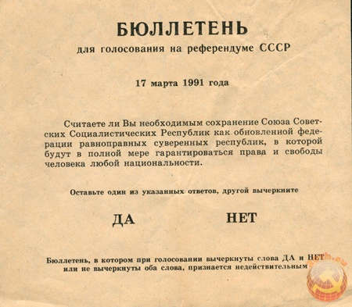
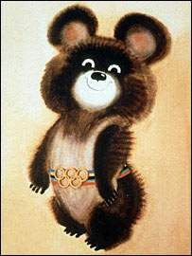
17 марта
1991 год – референдум о сохранении СССР и введении поста президента РСФСР
1980 год – английский парламент проголосовал за бойкот московской Олимпиады
ПОДРОБНЕЕ
Автор страниц календаря – Франк М.Р.

Slide 14
Подробнее по теме можно почитать:
Референдум 1991 года
1.В Википедии - http://ru.wikipedia.org/wiki/Распад_СССР
2.Статистические данные по референдуму - http://www.electoralgeography.com/new/ru/countries/r/russia/russia-march-referendum-1991.html
3.Перепелкин Л.С. Распад СССР: закономерность или случайность? - http://niiss.ru/mags_perepelkin.shtml
Бойкот Олимпиады 1980 года
1.Кречетников А. Бойкот Олимпиады: эффективная мера или акт бессилия? - http://news.bbc.co.uk/hi/russian/in_depth/2008/olympics2008/newsid_7517000/7517744.stm
2. В Википедии - http://ru.wikipedia.org/wiki/Олимпийское_движение_и_политический_протест
3. Хлобустов О.М. Олимпиада-80 без грифа секретности - http://zhurnal.lib.ru/h/hlobustow_o_m/olimp.shtml
ВЫХОД

Slide 15
Ссылки на использованные ресурсы:
Сцена убийства Павла I - http://www.hrono.ru/biograf/bio_p/pavel1.php
Рузвельт подписывает закон о ленд-лизе - http://ru.wikipedia.org/wiki/Файл:President_Franklin_D._Roosevelt-1941.jpg
Ленин на Красной площади - http://www.rusrevolution.info/photos/revolution/10.jpg
Гарри Трумэн - http://www.coldwar.ru/truman/5.jpg
Нина Андреева в студии НТВ - http://www.ntv.ru/novosti/128206/
Гитлер в рейхстаге объявляет об аншлюсе Австрии - http://photofile.ru/photo/rykun/3212317/68530664.jpg
Суриков В.И. Покорение Сибири Ермаком – http://www.artlib.ru/objects/gallery_29/artlib_gallery-14672-b.jpg
Горящий рейхстаг (1933 год) - http://ru.wikipedia.org/wiki/Файл:Reichstagsbrand.gif
Горбачев М.С. - http://www.presidentsworld.ru/pic.php?f=/images001/image_clyK0UNnFC3M4EabO730f5f1.jpg
Графов В.Ю. Убийство Юлия Цезаря –
http://www.artlib.ru/objects/gallery_221/artlib_gallery-110963-b.jpg
Долгий парламент - http://cultinfo.ru/fulltext/1/001/010/001/280351740.jpg
Плакат Г.Г. Клуциса - http://www.emc.komi.com/02/13/img/061.jpg
Символ московской Олимпиады -80 - http://newsimg.bbc.co.uk/media/images/44859000/jpg/_44859191_mishka203b.jpg
Бюллетень для голосования на референдуме 1991 года –
http://20th.su/wp-content/uploads/2009/07/d180d0b5d184-d181d181d181d180.jpg
ВЫХОД

